Slide 1

Linkförbättringsarbete 4 och 12 november
Växjö
Ljungby
Lessebo
Tingsryd
Älmhult
Alvesta
Markaryd
Uppvidinge

Slide 2
Dagens Agenda
Nästa steg i utvecklingen av säker utskrivning – Maria Everthsson och Johanna Nilsson
Vilken information är viktig för en säker utskrivning? Gruppdiskussion.
Fika
Hur arbetar palliativa teamet? - Felix Hahn, Conny Adman, Sven-Erik Rosenqvist, Susann Petersson
ADL-bedömning och skörhetsskattning. När och hur ska det göras? Personal från sjukhusrehab, Gruppdiskussion
Avslutning, reflektion och utvärdering

Slide 3
LINK RUTINER
En tråd för varje yrkesroll, skriv i rätt tråd
Utskrivningsplanering i utskrivningsklarstråden
Adress, telefonnummer i utskrivningsklartråden,
Telefonnummer under aktörer, ej växelnummer
Vid byte av VC, lägg till den nya VC direkt i Link
Öppenvården skriv era kontaktuppgifter i utskrivningsplanen
Utskrivningssamordnare svara öppenvården
Kommunen och primärvården skriver utskrivningsplanen, slutenvården ger patienten den
Öppenvården avslutar linkärenden som inte ska bli en SIP
Patienter som avlider på sjukhus avslutas av utskrivningssamordnarna

Slide 4
Vad framkom på förra träffen?
Gemensamt hjälpmedelsförråd Växjö, Ljungby
Pascal – avvikelser Workshop våren 26
PUD statistik
Patientinformation digitalt
SVOD? Länets ledningsgrupp
SIP efter sjukhusvård
utskrivningsplaner

Slide 5
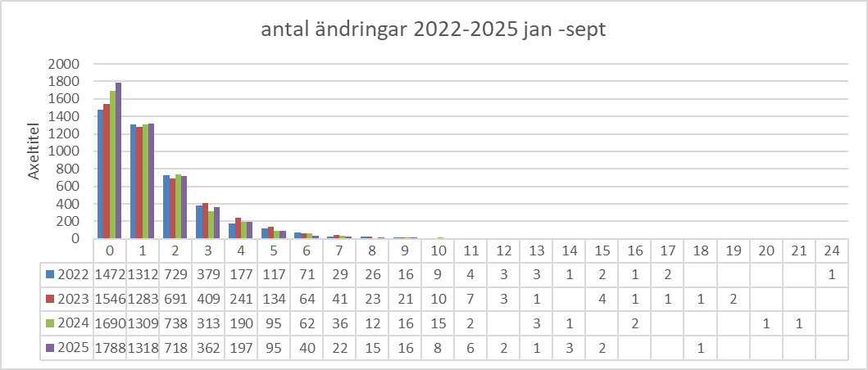

Slide 6
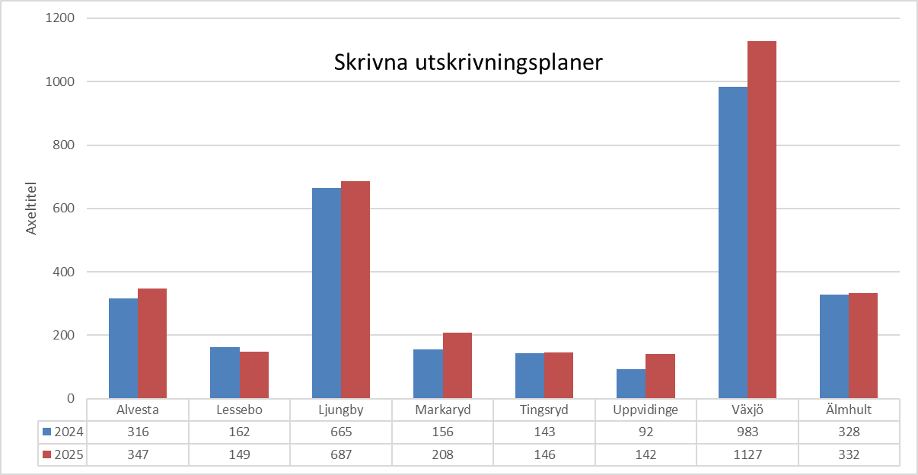
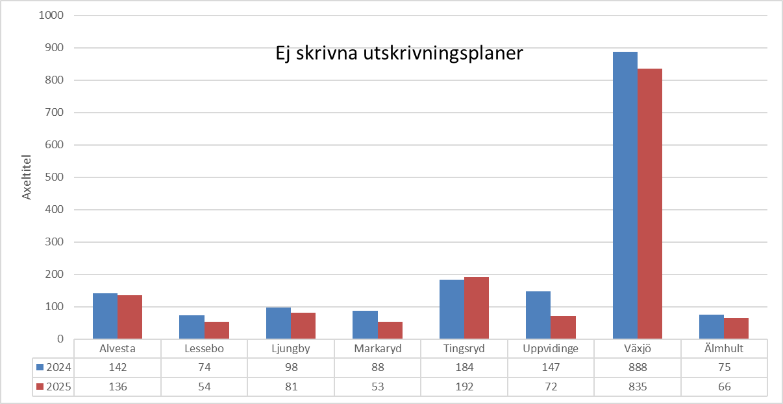
Till hemmet, korttidsplats och särskilt boende
2024 jan- sept
4817 Linkärende
275 avlidna
2025 jan - sept
4917 linkärende
289 avlidna

Slide 7
Vilken information är viktigt för en säker utskrivning?
Vilken information behöver sjukhusvården? När?
Vilken information behöver regional primärvården? När?
Vilken information behöver kommunen? När?
Notes:
Målet är en gemensam checklista som ska underlätta informationsflödet.

Slide 8

FIKA

Slide 9
Palliativa teamet Växjö
251104

Slide 10
Anslutningskriterier för mer jämlik vård
För att anslutas till Palliativa teamet ska patienten ha:
en kronisk progressiv sjukdom med begränsad överlevnad och behov av specialiserad palliativa vård.
Inskrivning till Palliativa teamet:
gäller enbart för patienter med obotlig tumörsjukdom eller ALS och med begränsad förväntad överlevnad.

Slide 11
Grundläggande förutsättningar för anslutning:
Patienten ha en kronisk progressiv sjukdom med begränsad överlevnad och specialiserade palliativa vårdbehov.
Behov av specialiserad palliativ vård finns vid till exempel:
otillfredsställande symtomlindring trots insatta åtgärder
förväntat sjukdomsförlopp med komplexa symtom, alternativt hög sannolikhet för behov av specialistkunskap i hantering av symtom
komplex psykosocial situation

Slide 12

Inför remiss:
Samtliga kriterier nedan ska vara uppfyllda innan remiss skrivs:
patienten har begränsad förväntad överlevnad
patienten har symtom som kräver täta kontakter med sjukvården
patienten är informerad om diagnos samt att den inte är botbar
patienten är informerad och har godkänt remissen till PT
patienten accepterar kommunal hemsjukvård när medicinska behov föreligger
Remissbedömning sker varje vardag. Inskrivning sker vanligen inom 1–2 veckor, undantag kan göras efter överenskommelse.
Ansvaret för patienten vilar hos remittenten tills PT gjort första hembesöket och inskrivningen har skett.

Slide 13
Här tar PT över patienten

Slide 14
Palliativa teamet Ljungby
251104

Slide 15

Palliativa Teamet Ljungby
1,6 läkare
2,75 SSK
0,5 kuratorer
Tätt samarbete med HSV

Slide 16
Mål
Kontinuerlig information till patient och närstående
God symtomlindring
God omvårdnad
”Ligga steget före”
Vistas där man själv önskar
Ingen ska behöva dö i ensamhet
Närståendestöd

Slide 17
Allmän vs. specialiserad palliativ vård
Allmän palliativ vård är den vård som ges till patienter med grundläggande behov av symtomlindring och livskvalitet av personal med grundläggande palliativ kompetens i olika vårdformer
Specialiserad palliativ vård är för patienter med komplexa symtom eller särskilda behov, och ges av multiprofessionella team med fördjupad, specifik kunskap inom palliativ vård.

Slide 18
Anslutningskriterier för mer jämlik vård
För att anslutas till Palliativa teamet ska patienten ha:
en kronisk progressiv sjukdom med begränsad överlevnad och behov av specialiserad palliativa vård.
Inskrivning till Palliativa teamet:
gäller enbart för patienter med obotlig tumörsjukdom eller ALS och med begränsad förväntad överlevnad.

Slide 19
Grundläggande förutsättningar för anslutning:
Patienten ha en kronisk progressiv sjukdom med begränsad överlevnad och specialiserade palliativa vårdbehov.
Behov av specialiserad palliativ vård finns vid till exempel:
otillfredsställande symtomlindring trots insatta åtgärder
förväntat sjukdomsförlopp med komplexa symtom, alternativt hög sannolikhet för behov av specialistkunskap i hantering av symtom
komplex psykosocial situation

Slide 20
Inför remiss:
Samtliga kriterier nedan ska vara uppfyllda innan remiss skrivs:
patienten har begränsad förväntad överlevnad
patienten har symtom som kräver täta kontakter med sjukvården
patienten är informerad om diagnos samt att den inte är botbar
patienten är informerad och har godkänt remissen till PT
patienten accepterar kommunal hemsjukvård när medicinska behov föreligger
Remissbedömning sker varje vardag. Inskrivning sker vanligen inom 1–2 veckor, undantag kan göras efter överenskommelse.
Ansvaret för patienten vilar hos remittenten tills PT gjort första hembesöket och inskrivningen har skett.

Slide 21
Kontaktvägar
PT finns tillgängliga:
Måndag-fredag, helgfri vardag
kl: 08.00-16.00
Växjö sjukhus tfn: (0470-58) 70 30
Ljungby sjukhus tfn: (0372-58) 50 30
Notes:
1. Konsulttelefon:
För hjälp med frågeställningar rörande den vuxna palliativa patienten.
2. Konsultbesök på slutenvårdsavdelning:
På förfrågan kring enskild patient eller enligt ök på återkommande basis.

Slide 22
Frågor/ funderingar?

Slide 23
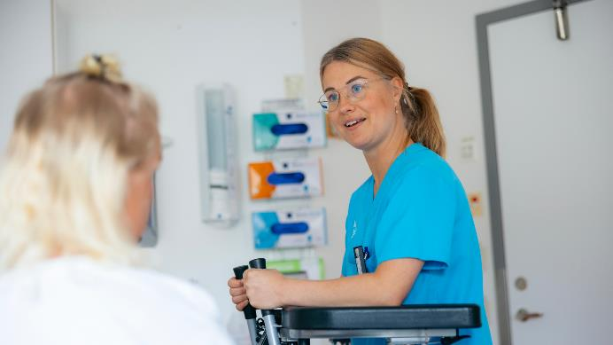
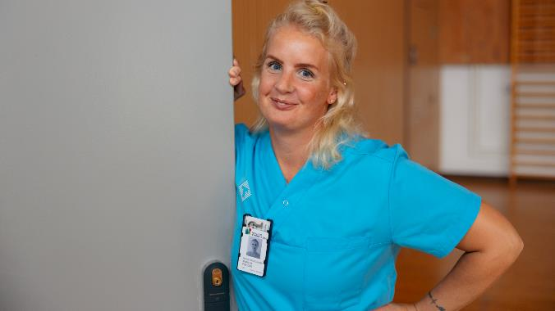
Sjukhusrehab

Slide 24
Innehåll
-Sjukhusrehab: Vår verksamhet och Uppdrag
-Prioriteringar för arbetsterapeut
-ADL-bedömning: vad är det, när och hur görs det?
-Patientfall för dialog i grupper

Slide 25
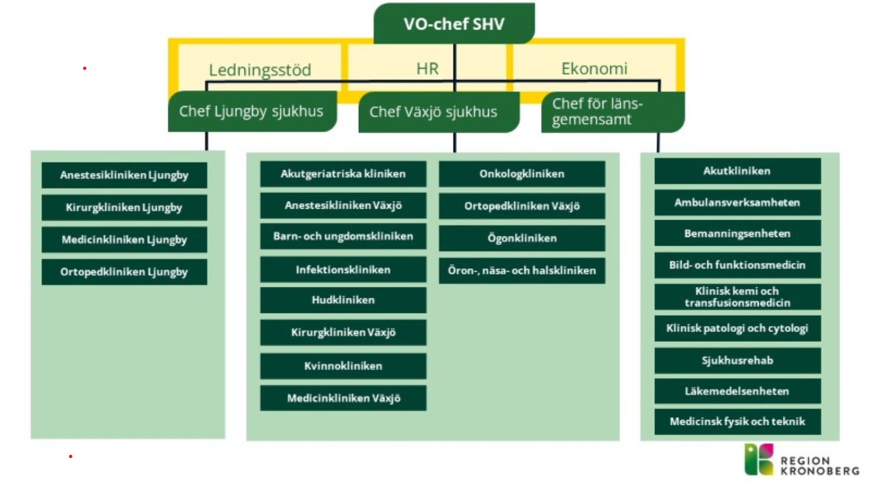
Sjukhusrehab
- Vår plats i Region Kronoberg, sjukhusvården

Slide 26
Vårt Uppdrag
Vi erbjuder specialiserad rehabilitering, till de människor som har det största behovet, inom ramen för våra resurser.
Sjukhusrehab arbetar med patienter som är inneliggande på sjukhusen i Ljungby och Växjö, och de patienter som har sin läkarkontakt på sjukhusens specialistmottagningar.
Våra insatser är en del i den totala bedömningen och behandlingen och görs i nära samarbete med övriga yrkesgrupper/team på sjukhusen.

Slide 27
Sjukhusrehab i siffror
110
12
7
14
215
54
3
3

Slide 28
Arbetsterapeutens roll
Vårt mål i allt vi gör
Aktivitetsförmåga

Slide 29
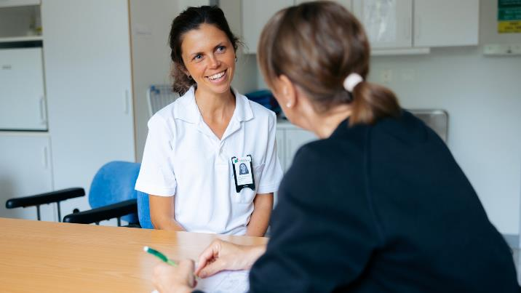
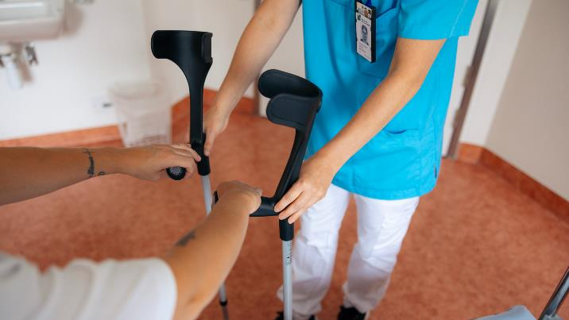
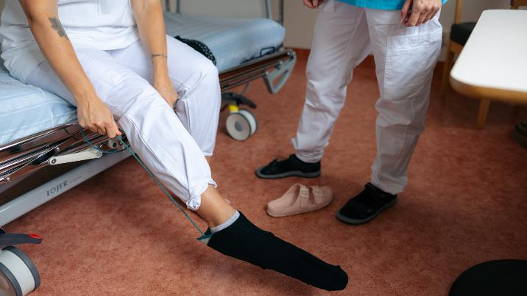
Ärendegång
Identifierar behov
Bedömer om insats dvs bedömning är aktuell eller inte och när detta bör ske
Prioritering av åtgärd
Bedömning i aktivitet alternativt penna-papper

Slide 30
Prioriteringar
-Bedömning av patient med stroke/TIA/traumatisk hjärnskada
-Bedömning av patient med kognitiv svikt.
-Bedömning av förändring av aktivitetsförmåga relaterat till aktuellt hälsotillstånd
-ADL-bedömning av patient med stort förändrat aktivitetsstatus,
prioritering utifrån:
Patient med kognitiv svikt, utan larm eller insats från hemtjänst (ensamboende prioriteras först)
Patient med larm samt insats från hemtjänst (ej dagligen)
Patient med larm samt insats från hemtjänst (dagligen)
-Boende på säbo, med låg aktivitetsförmåga

Slide 31
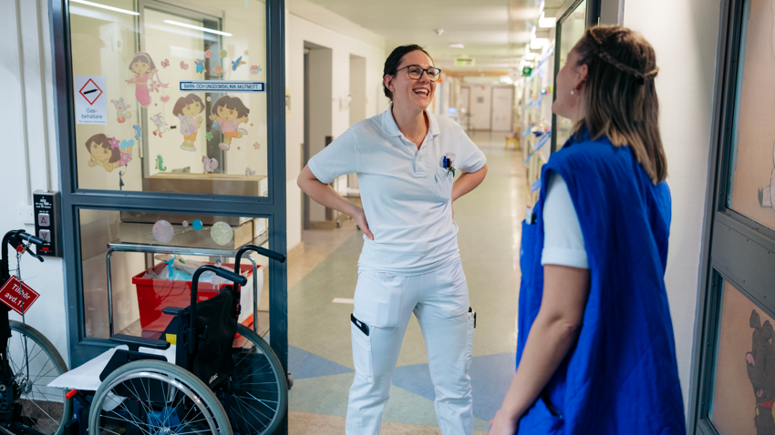
Vi är en del i teamet!

Slide 32
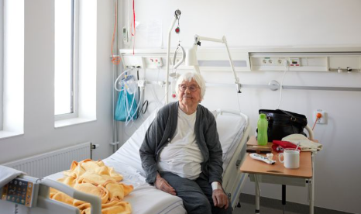
Patientfall i LINK – för dialog
Notes:
Patientfall att presentera, LINK:ad patient.
15 minuter för dialog i mindre grupper:
Frågor att ha dialog kring:
X Vilka professioner bedömer ni Agnes behöver och om, när bör de i så fall träffa Agnes? Motivera
X Vad behöver ske för att Agnes ska få en trygg hemgång under tisdagen?
Samla upp synpunkter i storgrupp .
Agnes är 76 år och inkommer för tilltagande trötthet, andfåddhet och feber. Hon blir inskickad till akutmottagningen från hemmet efter att hemtjänsten varit i kontakt med sjuksköterska i hemsjukvården. Är skörhetskattad sedan tidigare till nivå 6.
Hon har i botten en hjärtsvikt, hypertoni och diabetes typ 2. Hon är ensamboende i en lägenhet på 3 rum och kök, hon har dagliga insatser från hemtjänst genom tillsyner i samband med läkemedelsintag, dusch 1 gång /vecka, hjälp med inköp, städning och har trygghetslarm.
Utomhus använder hon rollator sedan en tid tillbaka men går utan hjälpmedel inomhus.
Agnes inkommer till akutmottagningen och det beslutas att hon läggs in på vårdavdelning sent under lördagskvällen. På avdelningen har hon initialt feber och ligger mest i sängen, hon sköter självständigt toalettbesök om hon har tillgång till rollator och hon känner sig tryggast om hon har någon med sig ur personalen.
På ronden under måndag förmiddag Linkas Agnes och planerat utskrivningsdatum sätts till tisdagen då Agnes har blivit insatt på antibiotika och är feberfri. Hon upplevs fortfarande trött och ligger mest i sängen men upplevs sköta sig själv på avdelningen.
Nulägesbeskrivning!

Slide 33
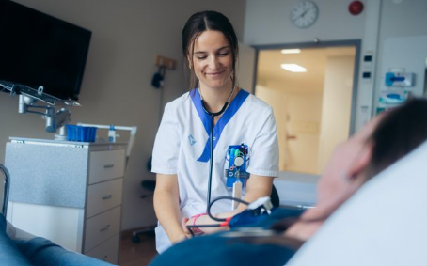
Patientfall i LINK – för dialog

Slide 34
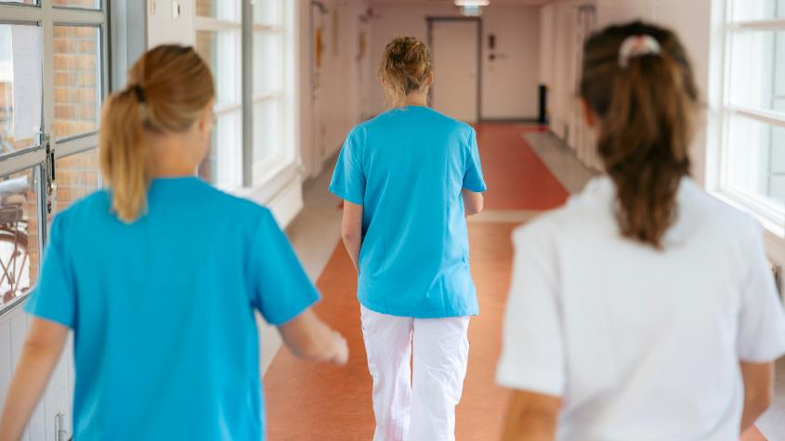
Saker att ta med er:
Vi hoppas ni vet mer om vår verksamhet och vårt uppdrag på Sjukhusrehab!
Vi hoppas dialogerna har gett en fördjupad förståelse kring:
När du ska efterfråga arbetsterapeutisk kompetens i ett LINK-ärende

